Slide 1
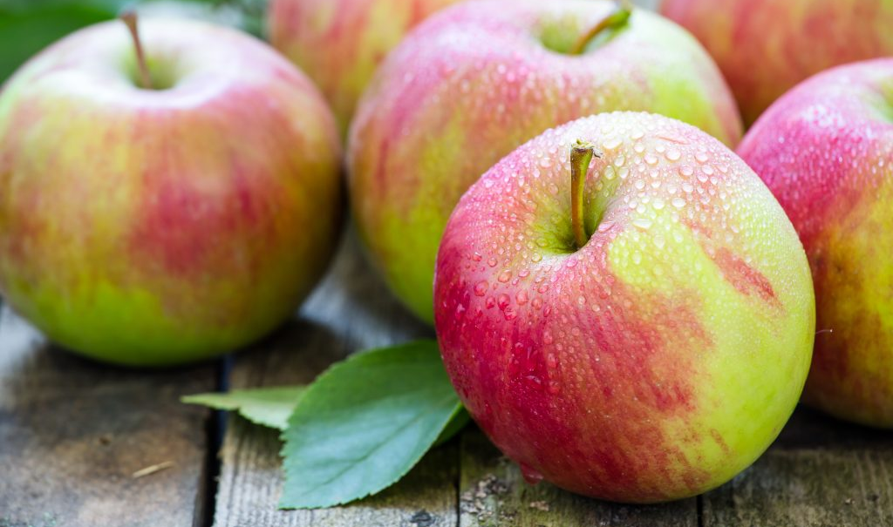
Что такое яблоко
Сочный плод яблони, который употребляется в пищу в свежем и запеченном виде, служит сырьём в кулинарии и для приготовления напитков. Наибольшее распространение получила яблоня домашняя, реже выращивают яблоню сливолистную. Размер красных, зелёных или жёлтых шаровидных плодов 5-13 см в диаметре. Происходит из Центральной Азии, где до сих пор произрастает дикорастущий предок яблони домашней - яблоня Сиверса. На сегодняшний день существует множество сортов этого вида яблони, произрастающих в различных климатических условиях. По времени созревания отличают летние, осенние и зимние сорта, более поздние сорта отличаются хорошей стойкостью.

Slide 2
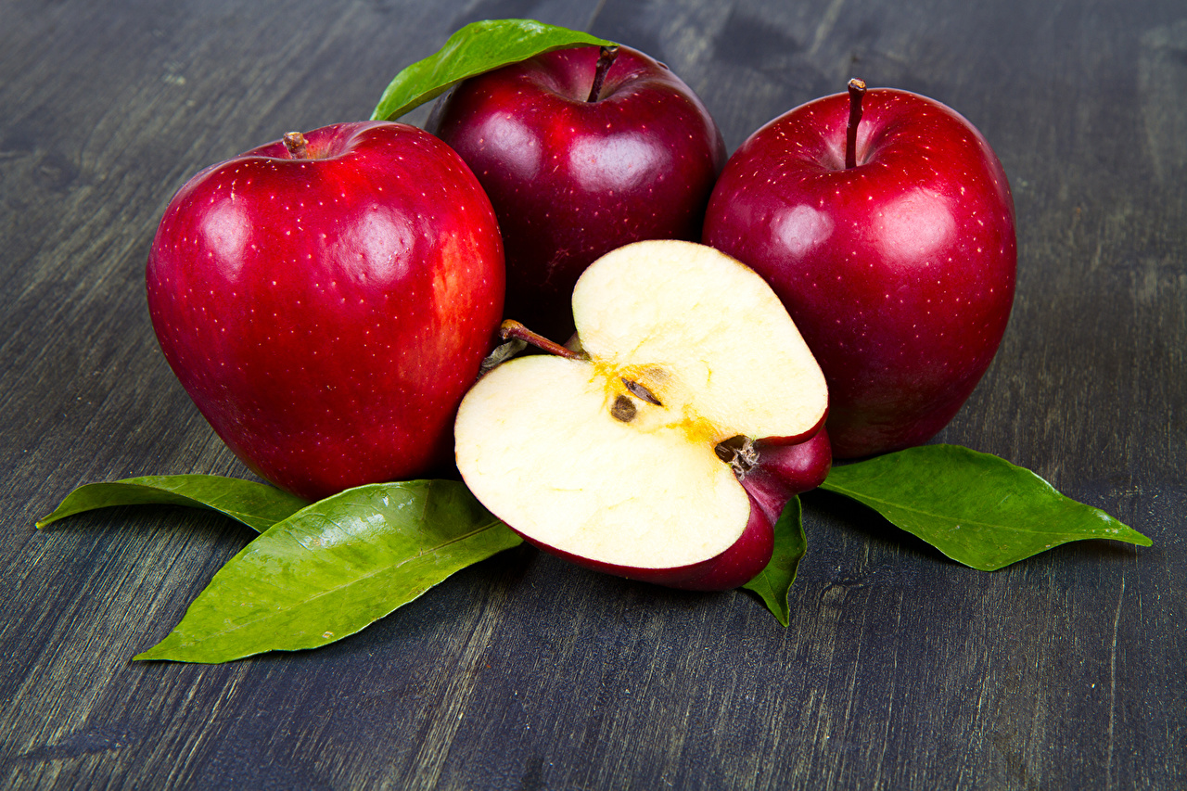
Сколько может храниться яблоко.
Как долго будет храниться яблоко, зависит от условий хранения, от того, правильно ли садовод снимал яблоко с дерева, от степени зрелости фрукта и его качества, но главное – от лежкости. Все группы сортов характеризуются разной лежкостью:
летние сорта – не более 3 недель (некоторые начинают портиться уже через неделю)
осенние сорта – 1-2 месяца
зимние сорта – от трех месяцев до нового урожая

Slide 3
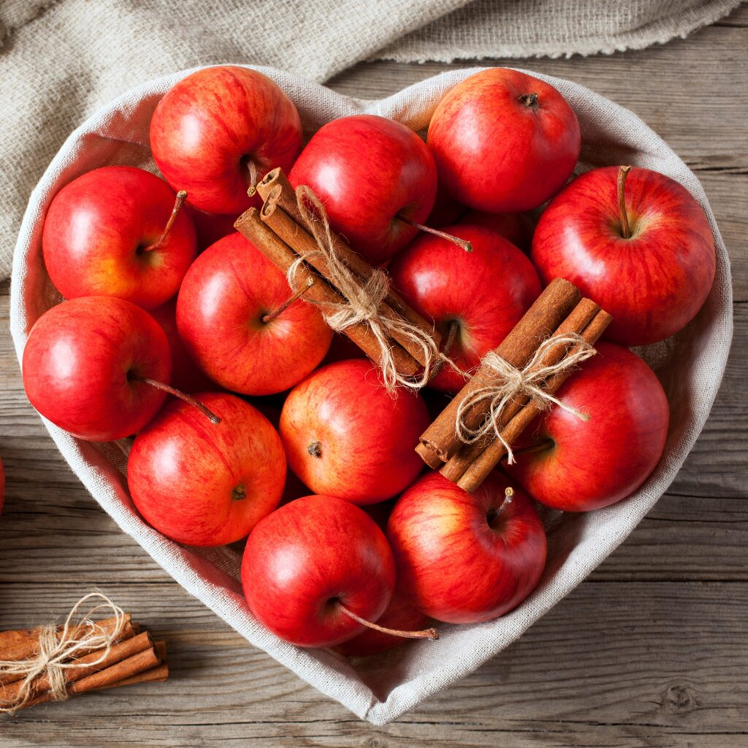
Какие витамины есть в яблоке
Яблоки содержат жирорастворимые витамины (A, бета-каротин, E и K), водорастворимые витамины (C, B1, B2, B3 (PP), B4, B5, B6 и B9), а также макро- и микроэлементы (минералы).

Slide 4
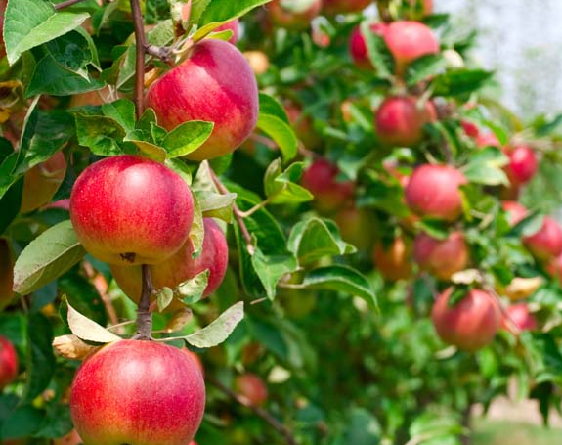
Как долго живет яблоня.
Яблоня обладает рядом достоинств: высокая урожайность, неприхотливость к грунту, морозостойкость, не сложность в уходе. Благодаря этому она из наиболее востребованных плодовых деревьев, особенно в средней полосе России. Иногда ее жизнь переходит столетний порог. Такой долгожитель конечно же редкий экземпляр. Как правило, жизненный цикл яблони составляет 50-60 лет. Но не надо путать его с активным плодоношением. Он длится гораздо меньше. Конечно же, если правильно подобрать саженец, посадить и ухаживать за ним, дерево может приносить урожай 20-30 лет и больше.

Slide 5
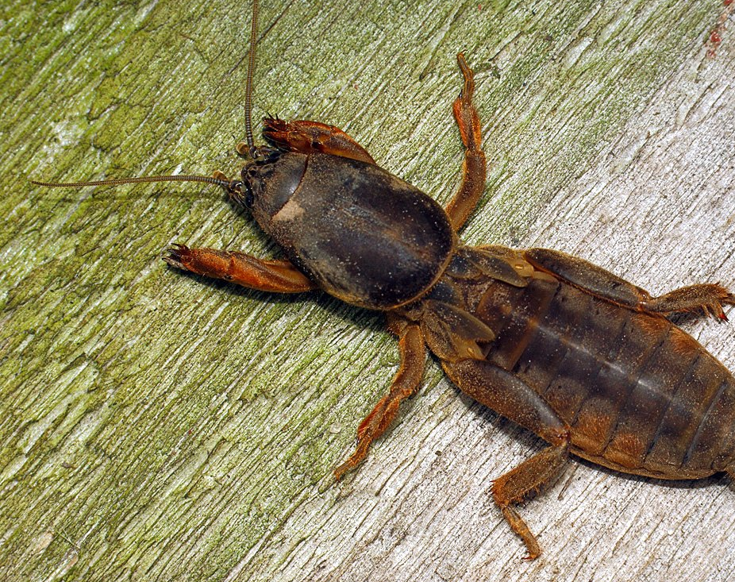
Какие вредители могут повредить корням яблони
Вредители корней. Корни плодовых культур повреждают Медведка обыкновенная, личинки жуков из семейства Пластинчатоусые (хрущи), некоторых видов Златок. Личинка Златки плодовой (фисташковой) повреждает корни косточковых плодовых растений (сливы, абрикосы, вишню, миндаль и другие). Плодовитость вида в северных районах 50 – 100 яиц, в южных до 1000.

Slide 6
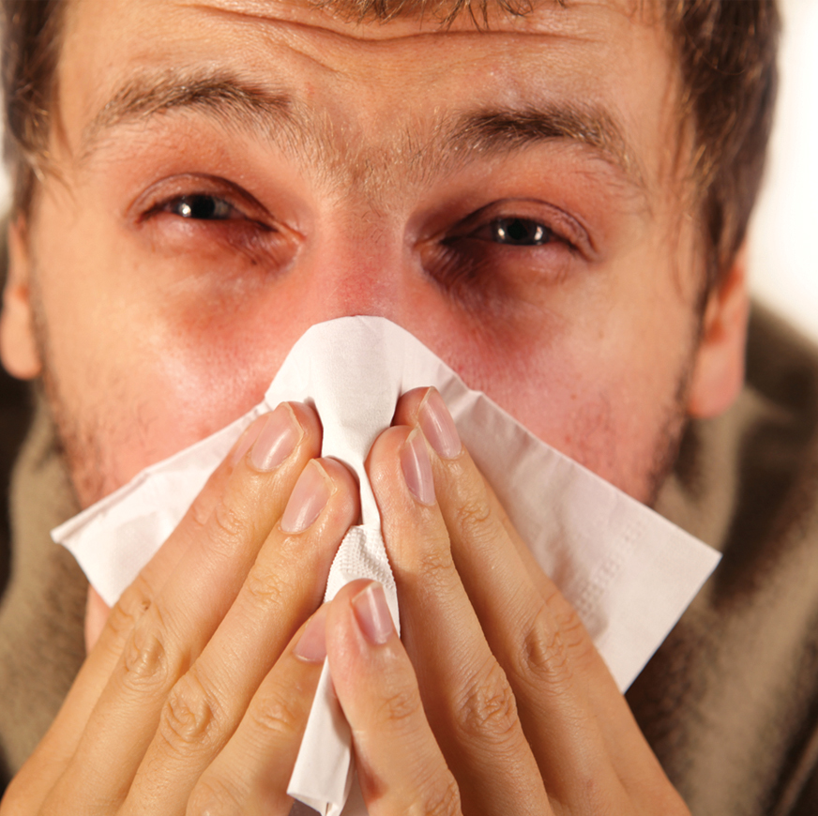
Могут ли яблоки вызвать аллергию.
Аллергические реакции на употребление яблок могут возникать в любом возрасте, даже если человек много лет спокойно употреблял эти плоды без каких-либо реакций. Подобная аллергия часто возникает по типу перекрестной реакции. В яблоках содержатся белковые соединения, по химической структуре похожие на аллергены березы, полыни, арахиса, фундука и сельдерея.

Slide 7
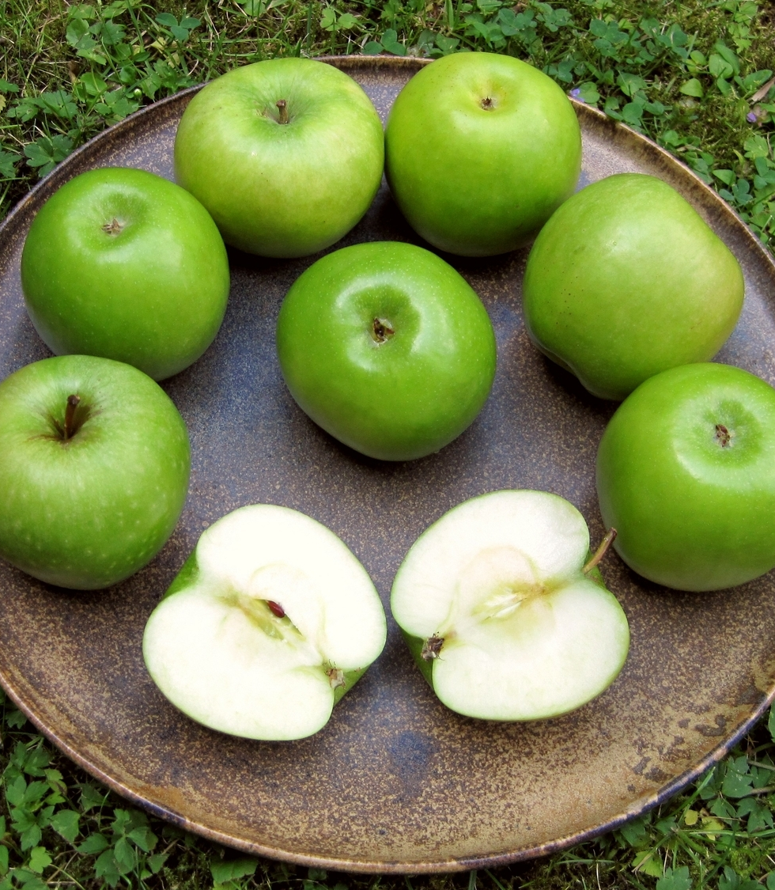
От чего зависит цвет яблок.
Цвет яблок напрямую зависит от сорта. Если разновидность фрукта подразумевает желтую окраску кожицы, то красным он никогда не будет. Степень зрелости яблока можно определить без пробы, зная особенности определенного сорта. Аналогичным способом выявляются и вкусовые качества.

Slide 8
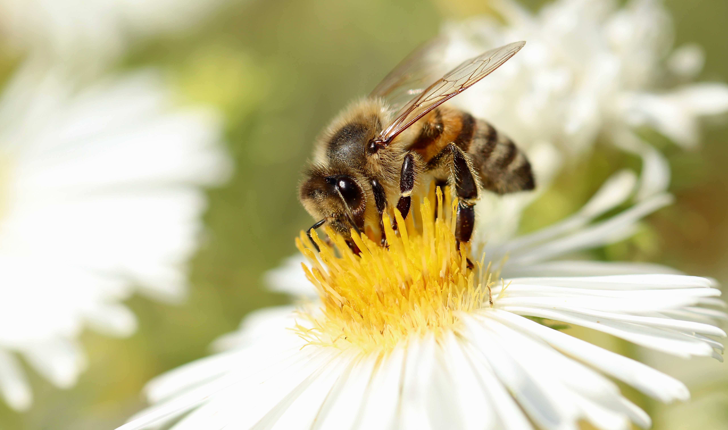
Какие насекомые опыляют яблони.
Медоносные пчелы не единственные опылители цветов яблони. Помимо них есть и другие насекомые-опылители: шмели, галиктиды, пчелы-шерстобиты и многие другие виды. Согласно новому исследованию Корнеллского университета, чем больше насекомых работают с яблоней, тем лучше это отражается на качестве урожая

Slide 9
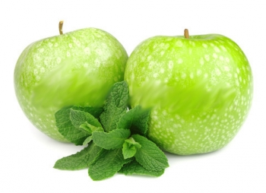
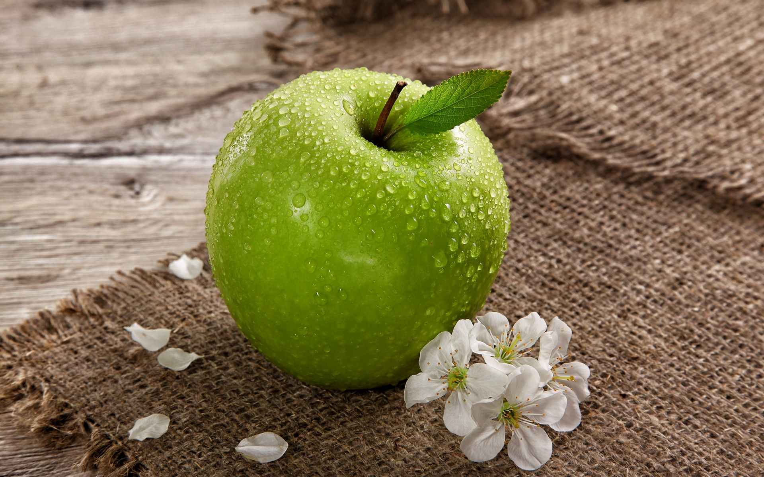
СПАСИБО ЗА ВНИМАНИЕ!

